Slide 1
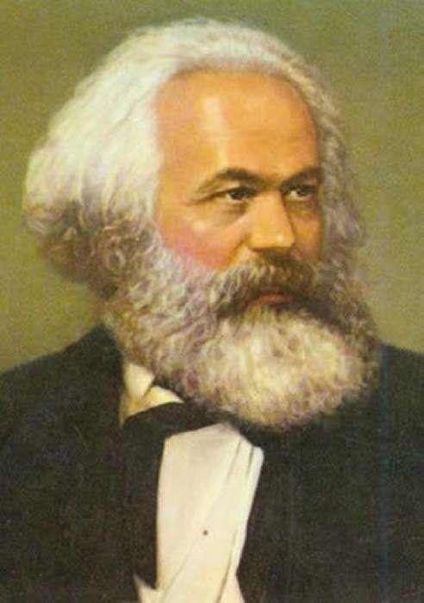
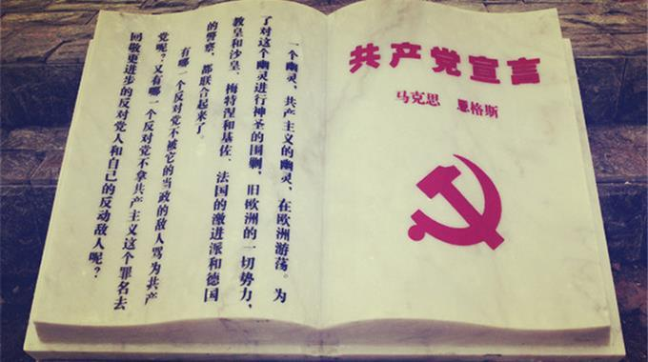

第11课 马克思主义的诞生与传播
第五单元 工业革命与马克思主义的诞生

Slide 2
学习目标
课程标准 | 核心素养
1、通过了解马克思主义产生的时代背景以及马克思、恩格斯的理论探索与革命实践； 2、了解《共产党宣言》的主要内容； 3、理解马克思主义产生的世界意义。 | （时空观念）明确并记忆欧洲工人觉醒、《共产党宣言》发表于巴黎公社革命的时间，强化时空观念、形成宏观认识。
 | （唯物史观与家国情怀）理解分析马克思主义诞生的历史条件、内容及其历史意义，是学生认识到马克思主义既是人类社会历史发展的时代产物，也是对人类社会历史发展的伟大贡献，培养学生探索真理的献身精神。
 | （历史解释与家国情怀）结合史料认识巴黎公社政权性质与特点，体会巴黎公社战士追求民主、自由、创新的大无畏革命精神与牺牲精神。

Slide 3
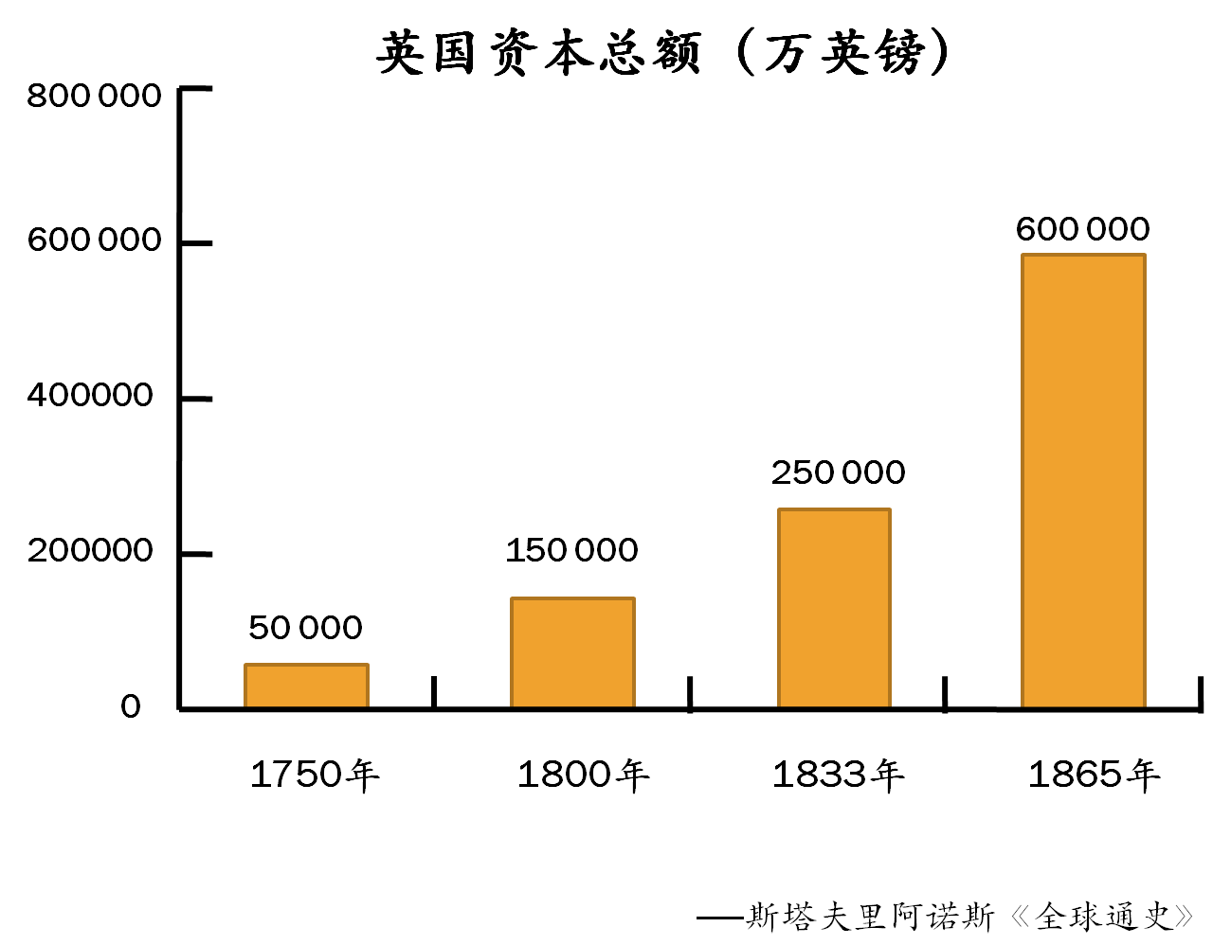
一、马克思主义诞生的背景
材料一
材料二 工人劳动条件恶劣，厂房狭小简陋，被污染的空气几乎使人窒息，工伤事故频频发生。工人每天工作十几小时但工资微薄，面临失业威胁……工人住宅区是贫民窟，房屋低矮破旧，成了贫穷、疾病和犯罪之地。
1、工业革命后资本主义大工业的建立和发展；
2、资本主义制度的弊病逐渐显现；

Slide 4
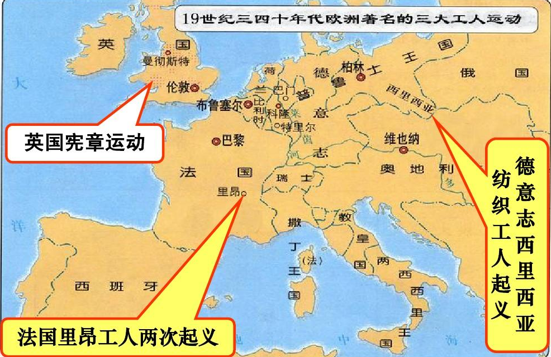
2.欧洲早期三大工人运动失败---缺乏革命理论指导；
材料三
卢德运动
英国工人以破坏机器为手段反对工厂主压迫和剥削的工人运动。当时工人把机器视为贫困的根源，争取改善劳动条件。
反对私有制社会
要求普选权，工人参与国家管理
推翻富人政权，争取民主共和国
捣毁机器
争取政治权利

Slide 5
3.空想社会主义的出现---缺乏实现的正确途径
空想社会主义者基本主张：批判资本主义制度的弊端，反对自由放任的竞争，主张建立合作、平等、和谐的理想社会。
4.马克思、恩格斯的革命实践
从巴黎到布鲁尔，马克思始终积极参与许多工人团体的活动“在马克思身上，嗅不到一点空想家的气味……常被工人们亲切地称为“马克思老爹”。
——弗 ·列斯纳《一个工人对马克思的回忆》

Slide 6
马克思主义诞生的历史必然性
工业革命
1.资本主义大工业的快速发展
（1）空想社会主义
（2）工人运动失败
2.资本主义制度弊端逐渐暴露
马克思主义诞生

Slide 7
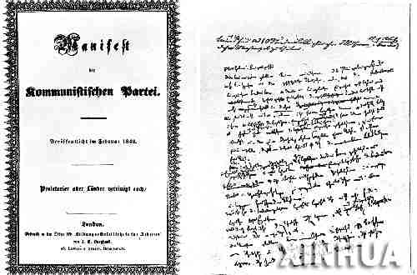

二、马克思主义的诞生
1、标志：1848年《共产党宣言》的发表

Slide 8
2.解读《共产党宣言》
材料一：资产阶级在历史上曾经起过非常革命的作用。……资产阶级在它的不到一百年的阶级统治中所创造的生产力，比过去一切世代创造的全部生产力还要多，还要大。
材料二：大工业的发展……它首先生产的是它自身的掘墓人。资产阶级的灭亡和无产阶级的胜利是同样不可避免的。
材料三：至今一切社会的历史都是阶级斗争的历史。
材料四：无产阶级不仅是一个受苦受难的阶级，而且是资产阶级的掘墓人，是新社会的创造者……无产阶级将利用自己的政治统治……，尽可能快地增加生产力的总量。
（1）肯定了资本主义的历史进步作用；
（2）论证了资本主义的必然灭亡、
共产主义必然胜利的客观规律；
（3）肯定了阶级斗争的重要作用；
（4）宣告无产阶级的历史使命。

Slide 9
探究一：理解《共产党宣言》的发表标志着马克思主义的诞生
材料一：共产党人的最近目的是和其他一切无产阶级政党的最近目的是一样的：使无产阶级成为阶级，
推翻资产阶级的统治，由无产阶级夺取政权。……共产主义的特征并不是要废除一般的私有制，而是要废除资产阶级的所有制。
革命目标
材料二：共产党人不屑于隐瞒自己的观点和意图。他们公开宣称：他们的目的只有用暴力推翻全部现存的社会制度才能达到。
革命道路
问题：从这两段论述中可以看出科学社会主义与空想社会主义有哪些本质上的不同？

Slide 10
3.《共产党宣言》的意义
◇ 指明斗争的目标——实现社会主义和共产主义
◇ 明确革命的基本力量（主力）——无产阶级
◇ 明确实现目标的手段（方式）——暴力革命
第一次较为完整地阐述了马克思主义的基本原理，阐明了社会发展的客观规律，标志着马克思主义的诞生 。

Slide 11
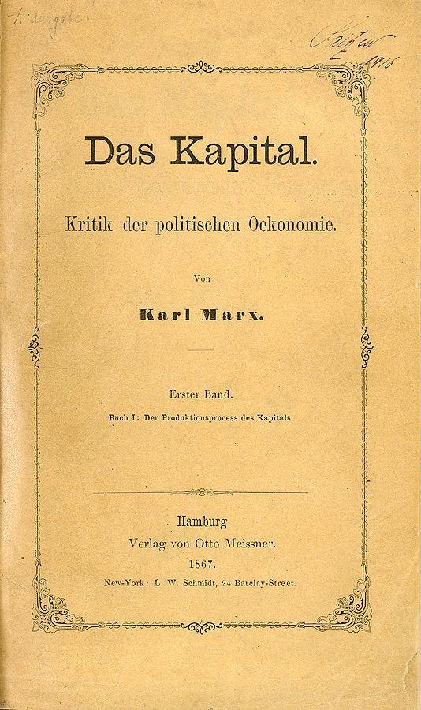
4.革命实践与理论发展
（1）革命实践：参加1848年欧洲革命
（2）理论发展：剩余价值学说、唯物史观
1867年问世的《资本论》是马克思主义最厚重、最丰富的著作，被誉为“工人阶级的圣经”。
——《习近平在纪念马克思诞辰200周年大会上的讲话》
《资本论》第一卷封面

Slide 12
5.马克思主义诞生的历史意义
(1)理论意义：马克思主义是科学的、人民的、实践的、不断发展的开放的理论，它创造性地揭示了人类社会发展规律，第一次创立了人民实现自身解放的思想体系，指引着人民改造世界的行动，始终站在时代前沿。
(2)实践意义：
①成为工人运动的指导思想，推动世界工人运动和民族民主运动的发展（西欧、东欧和东南欧、亚洲和美洲）
②推动马克思主义政党在世界范围内建立和发展起来。人民第一次成为自己命运的主人，成为实现自身解放和全人类解放的根本政治力量。

Slide 13

三、国际工人运动的发展
1. 第一国际：1864年
2. 巴黎公社 ：1871年 第一个工人阶级政权
（1）背景：
A.普法战争（民族矛盾）
B.法国资产阶级临时政府的卖国（阶级矛盾）
（2）过程：革命---建立政权---失败
（3）结果：
（4）历史意义：
A.革命首创精神
B.英勇斗争精神
巴黎公社社员墙

Slide 14
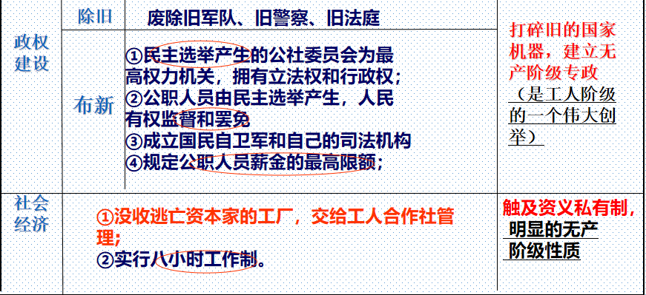
材料解析：巴黎公社的革命措施与工人阶级政权性质

Slide 15


纪念巴黎公社100周年宣传画

Slide 16
巴黎公社的意义：
◇
它是无产阶级建立政权的第一次伟大尝试
◇
丰富了马克思主义学说
◇
为国际工人运动的发展提供了宝贵的经验和教训

Slide 17
探究：巴黎公社革命的特点？
材料一 巴黎公社是特殊条件下的一个城市的起义，也就具有自发性、偶然性，并不是生产关系阻碍了生产力发展的结果。
革命爆发的偶然性
材料二 1895年恩格斯写道：“历史表明，我们以及所有与我们有同样想法的人，都是不对的。历史清楚地表明，当时欧洲大陆经济发展的状况远没有成熟到可以铲除资本主义生产方式的程度。”
失败的历史必然性
材料三
影响的深远性革

Slide 18
当堂达标
1. 某校在历史知识竞赛中，有这样一道题：“马克思主义诞生的最基本历史条件是什么？”参加竞赛的部分同学给出了如下答案，你认为正确的是
A. 无产阶级开始登上政治舞台
B. 工业革命深入发展，资本主义的弊端日益暴露
C. 空想社会主义理论的产生与发展
D. 马克思、恩格斯的理论研究和实践活动
B
2.“代替那存在着阶级和阶级对立的资产阶级旧社会的，将是这样一个联合体，在那里，每个人的自由发展是一切人的自由发展的条件。”这段话出自
A. 《政府论》 B. 《共产党宣言》
C. 《乌托邦》 D. 《共同纲领》
B

Slide 19
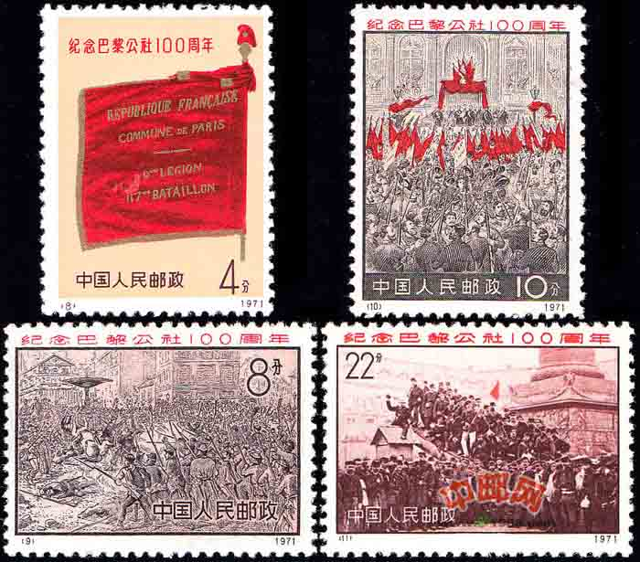
3. 某西方学者评论说：“他们虽然有社会变革的方案，但并不期望和打算通过无产者的起义来实现社会变革。……实际上，他们几乎没考虑过自己精心制作的蓝图如何才能付诸实践。”该学者评论的是
A. 科学社会主义 B. 新三民主义
C. 启蒙运动 D. 空想社会主义
D
4. 1971年是巴黎公社成立100周年，我国为纪念百年前的这一段光荣岁月，发行了一套纪念邮票。下列有关发行纪念邮票的理由，准确的是
A. 巴黎公社是无产阶级建立政权的第一次伟大尝试
B. 巴黎公社是全世界无产阶级联合起来进行的一次斗争
C. 巴黎公社促进了国际社会主义运动迅速发展
D. 巴黎公社建立了世界上第一个社会主义国家
A

